Slide 1
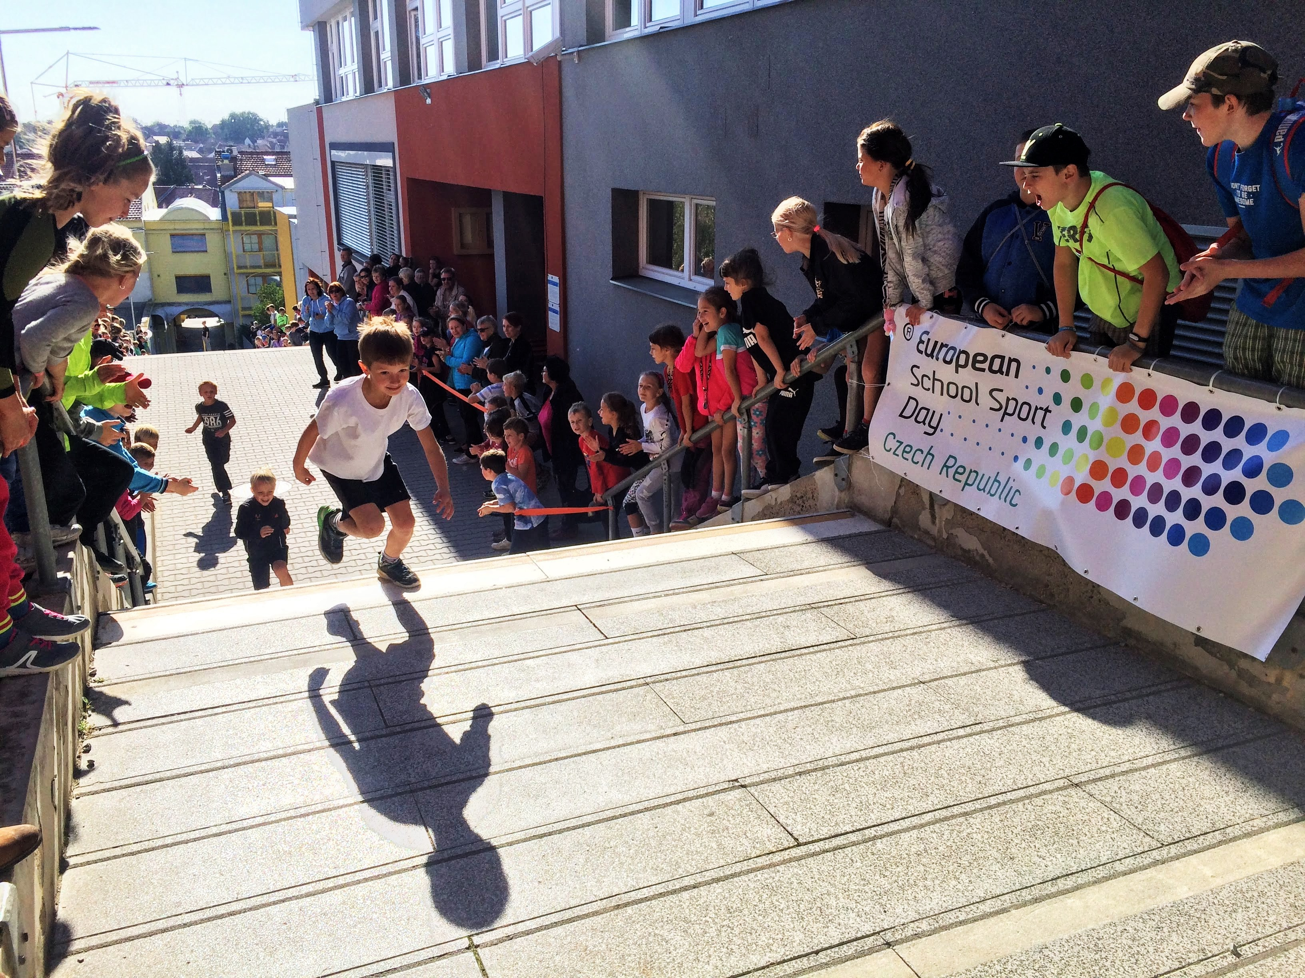



EUROPEAN SCHOOL SPORT DAY 2020
www.essd.eu
CZECH REPUBLIC

Slide 2

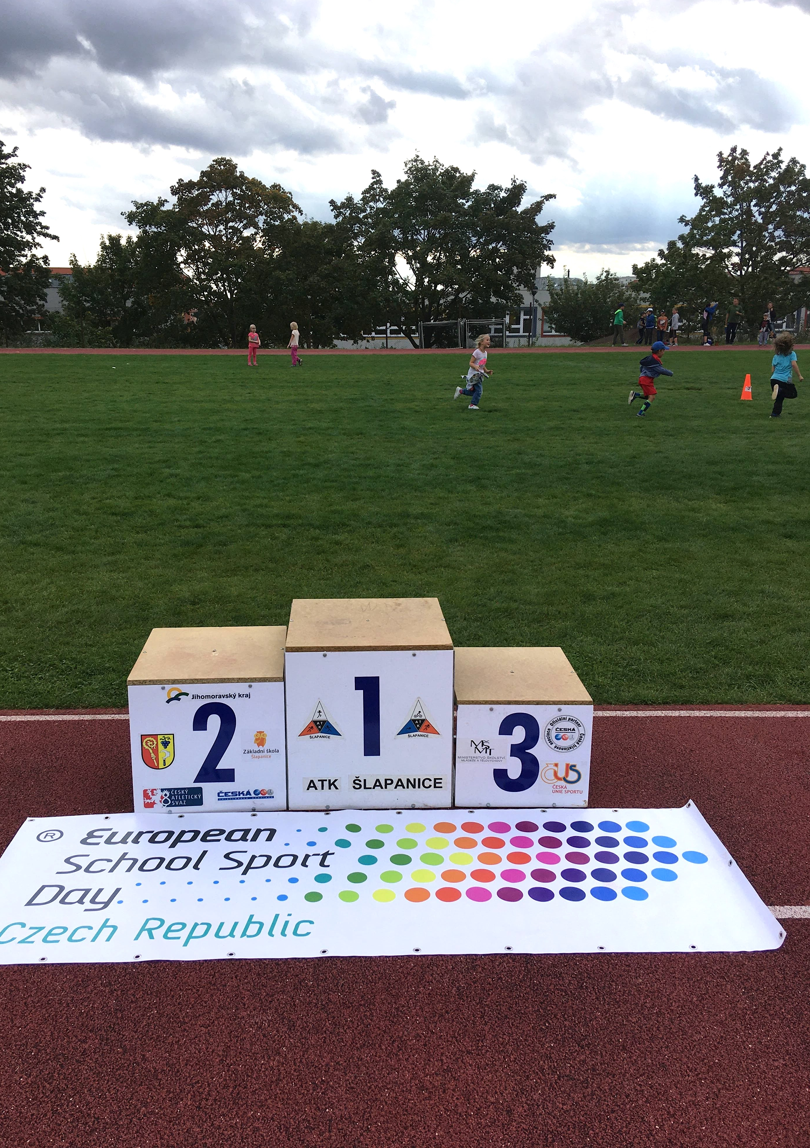
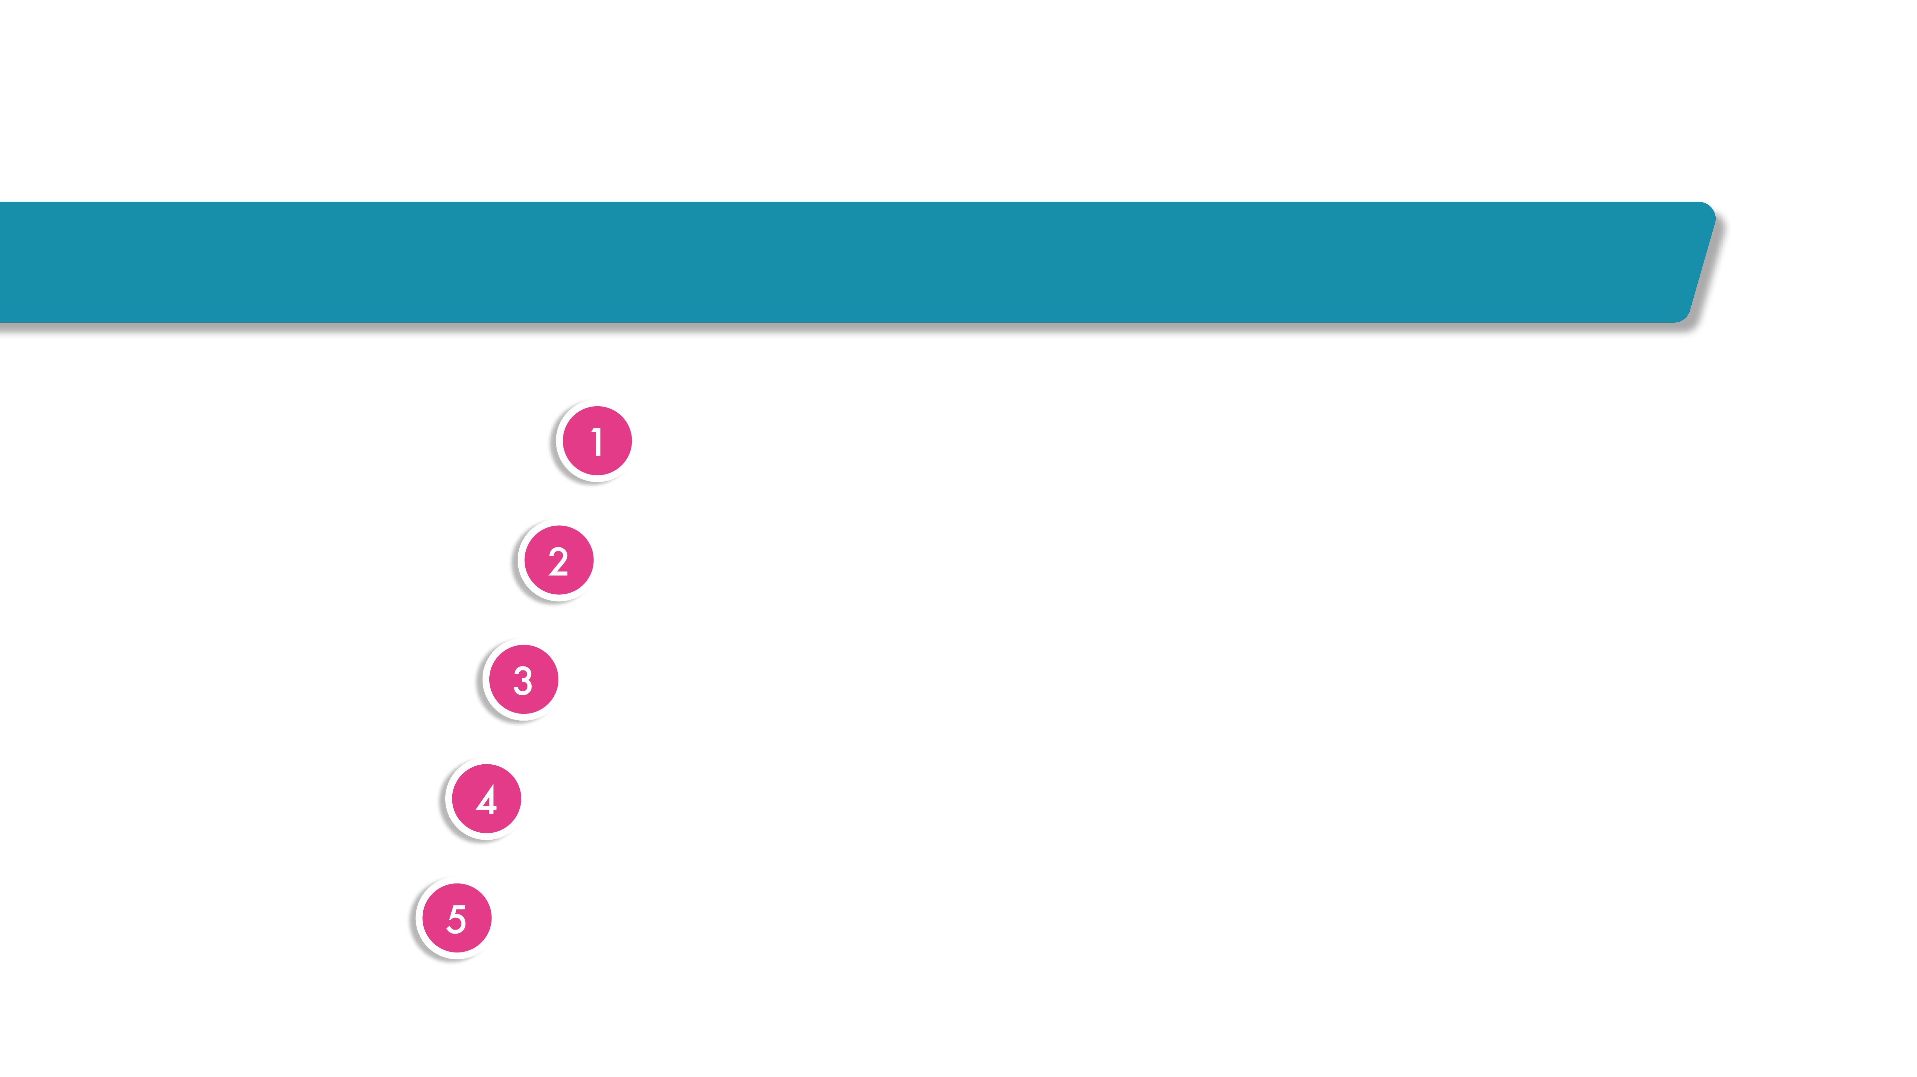
ESSD Fakta
Od 2015 – evropský projekt s partnery ISSF, EUPEA, Youth Sport Trust.
2018 – 30 evropských zemí včetně ČR
2018 zapojeno více než 6.500 škol; 3 000 000 dětí
V ČR v roce 2018 zapojeno cca 70 škol, 3000 dětí
Získán projekt Erasmus+, trvá doposud

Slide 3
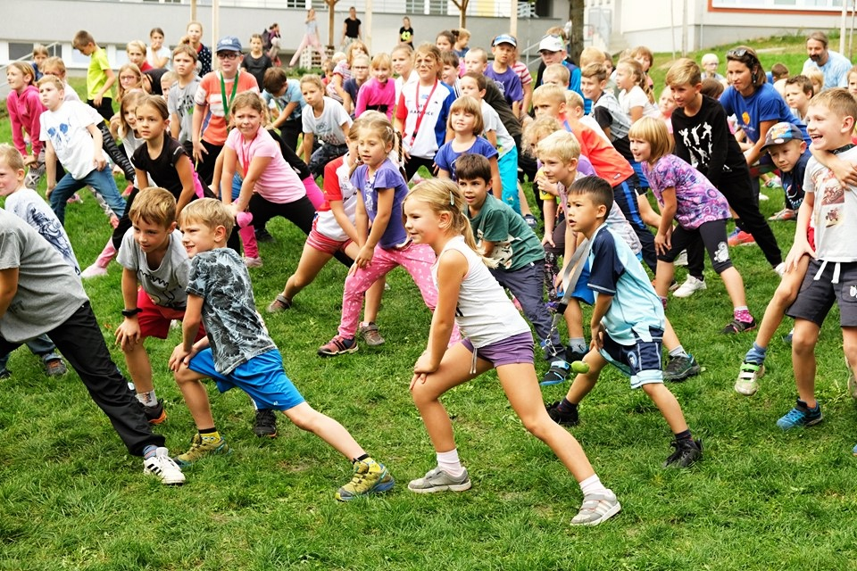


CZECH REPORT – čísla 2019
16 135 participujících dětí a dospělých
Více než 150 českých škol v pohybu

Slide 4


CÍLE ESSD
Podpořit pohybovou aktivitu a zdraví na mezinárodní úrovni
Zapojit co nejvíce dětí, škol, organizací.
Věnovat celý den pohybovým aktivitám prostřednictvím zorganizování pohybového happeningu trvajícího nejméně 120 minut a na kterém by participovalo co nejvíce dětí, ale i dospělých.
Poskytnout dětem skrze pohyb zábavu a potěšení

Slide 5
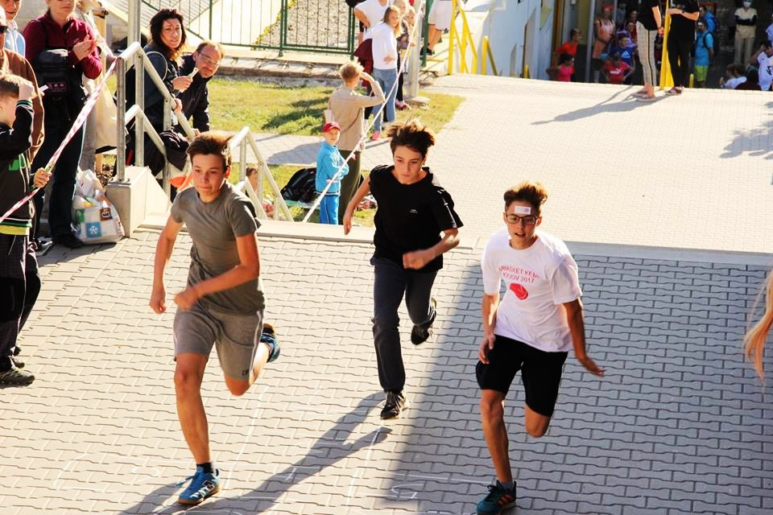

Proč se přidat?
Pohybové spojení s celou Evropou
Vzrůstající počet zúčastněných
Pestré pohybové aktivity – co v TV není
Ceny pro účastníky..

Slide 6
ESSD Česká Republika 2019
Součást European Week of Sport a #BeActive kampaně
ČSUTV jako střešní organizace
Spolupráce s ČOV a Sazka Olympijským vícebojem
Různorodé pohybové aktivity organizované samotnou školou
Servis a podpora (web, soc. média, soutěže, propagace,..)

Slide 7
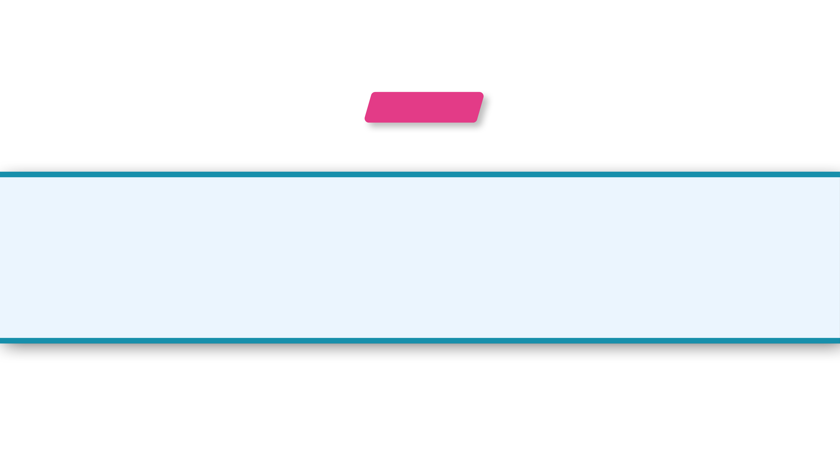
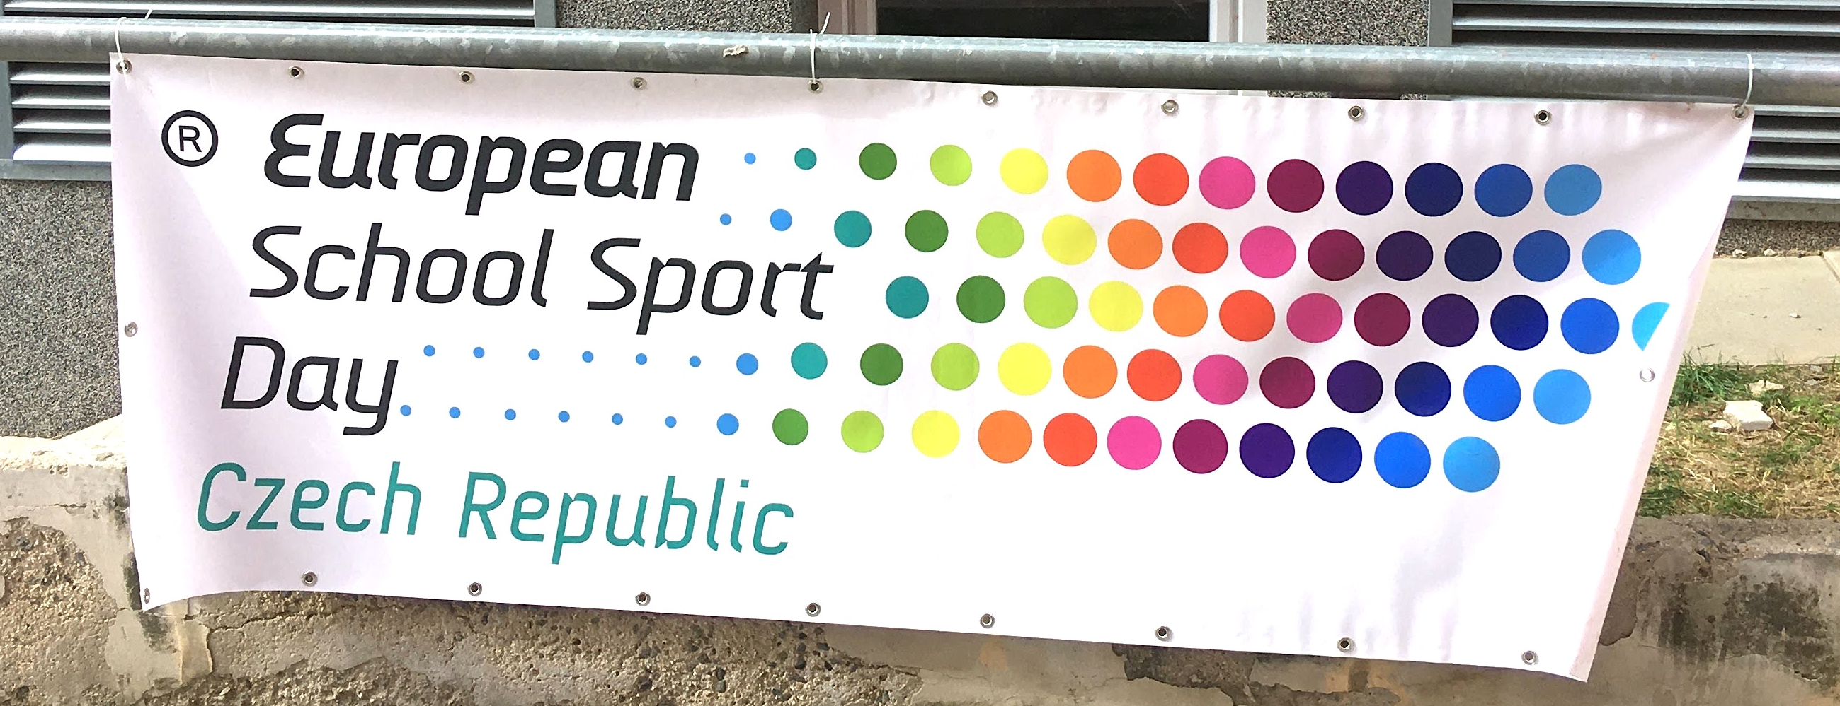
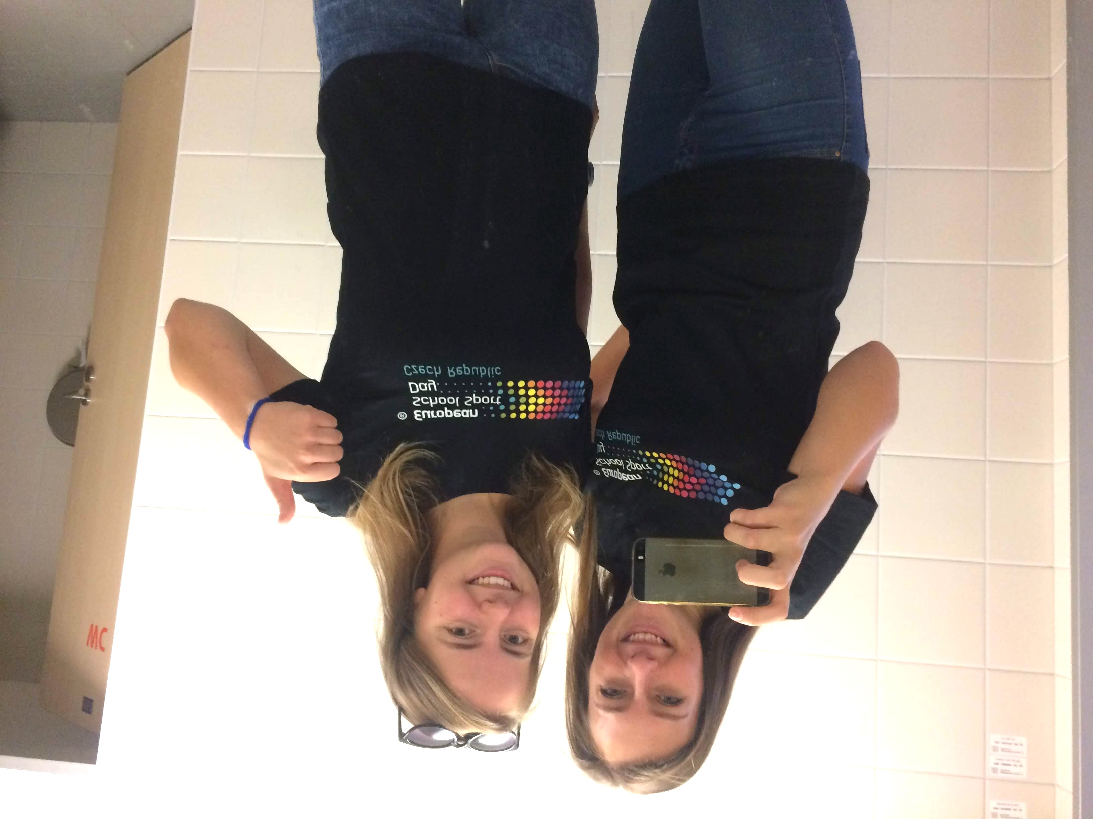
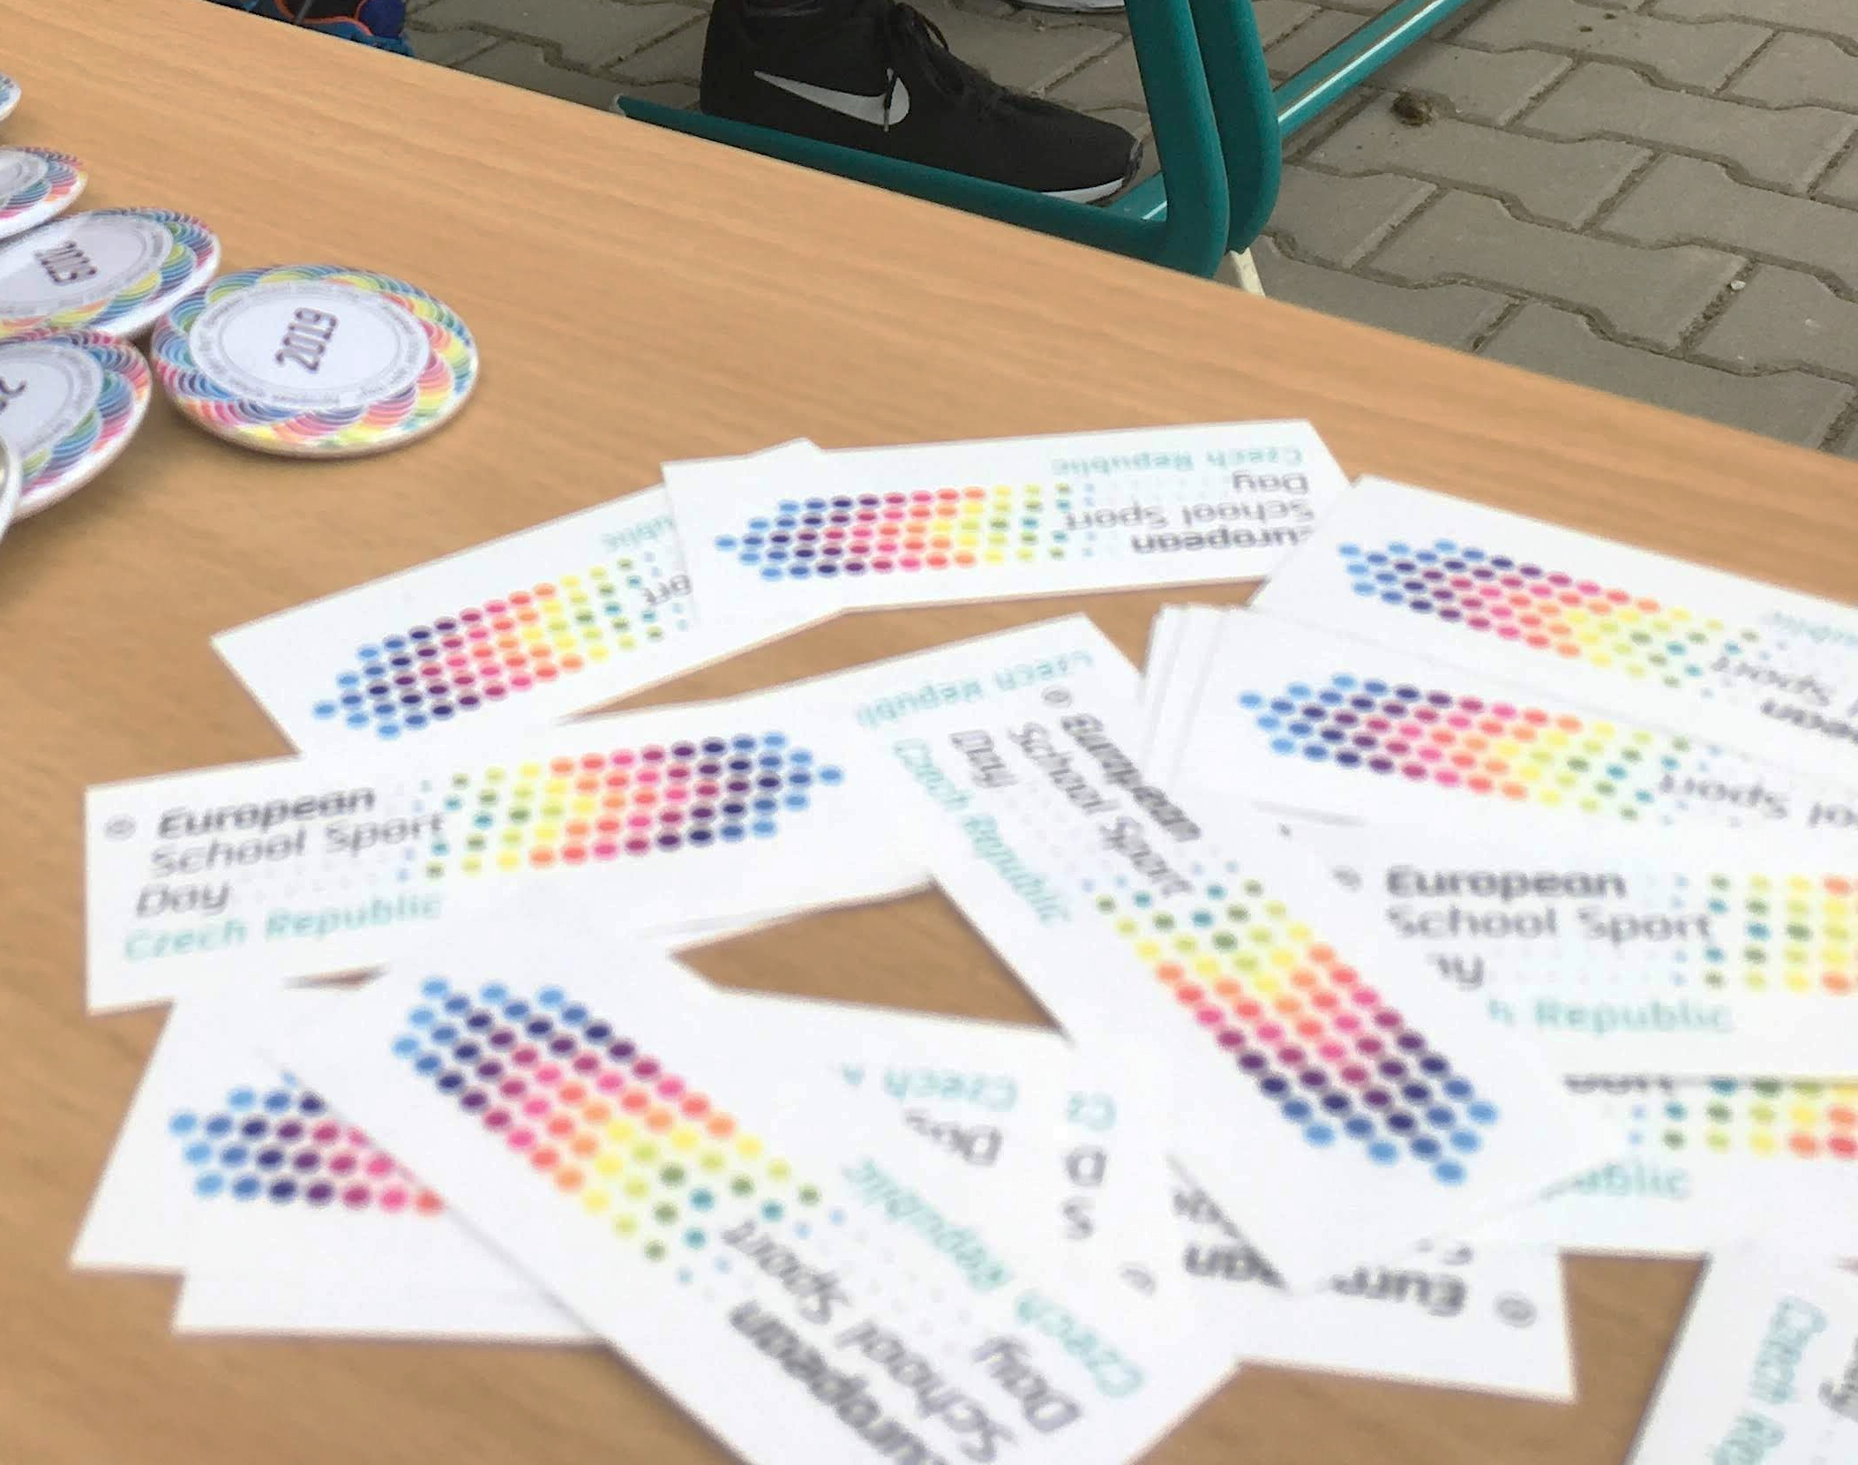

Propagace značky
Odznaky, trička, banery, nálepky,…

Slide 8

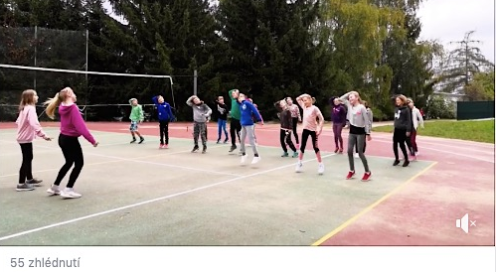

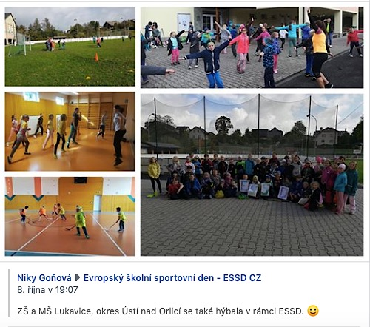

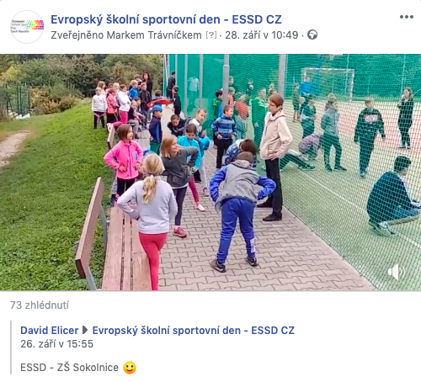
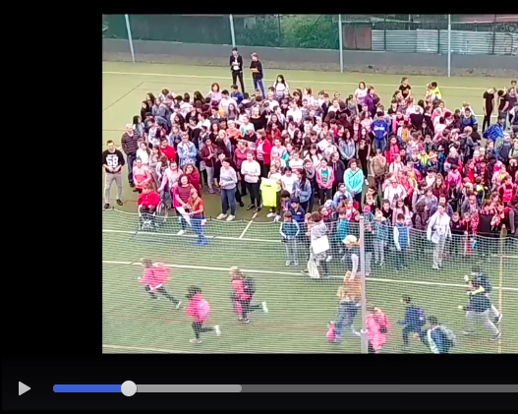

facebook.com/essdcz
.
ESSD

Slide 9

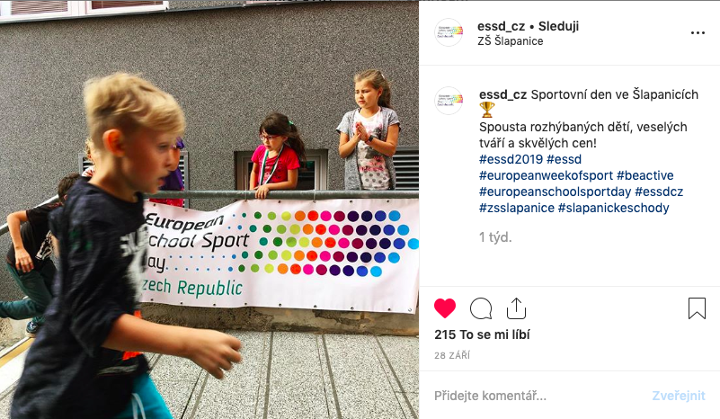
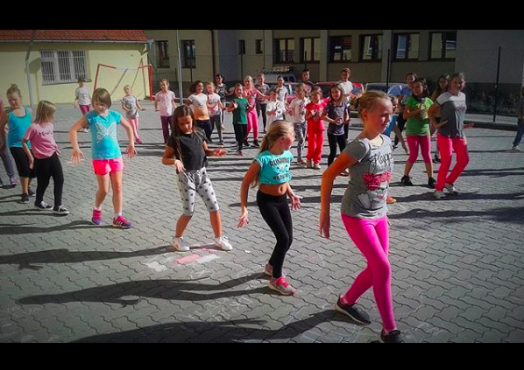
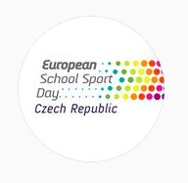
instagram.com/essd_cz
.
ESSD

Slide 10
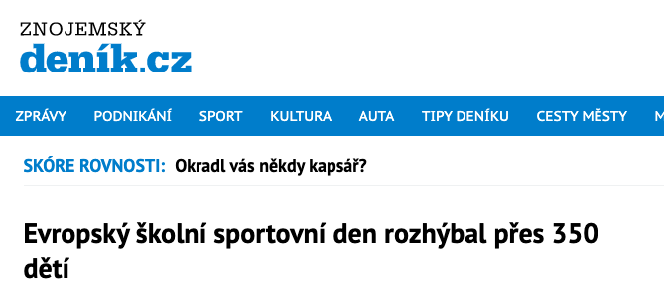
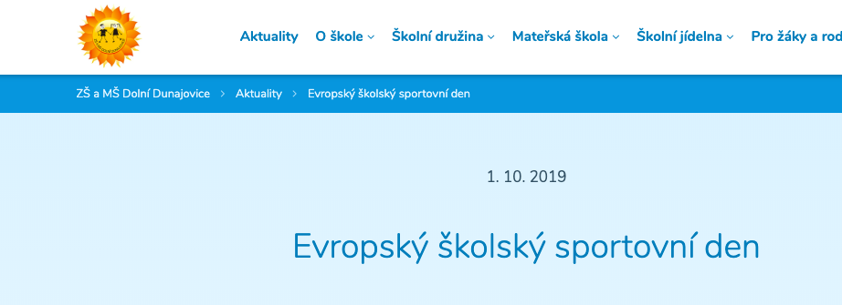
Další média
https://www.zs-dd.cz/aktuality/254-evropsky-skolsky-sportovni-den
https://znojemsky.denik.cz/ctenar-reporter/evropsky-skolni-sportovni-den-rozhybal-pres-350-deti-20191004.html

Slide 11


Další média
https://www.ped.muni.cz/wpha/i-letos-odporujeme-evropsky-skolni-sportovni-den-essd/
https://www.zsamskozlany.cz/projekty-skoly/projekty-skoly/evropsky-skolni-sportovni-den/

Slide 13
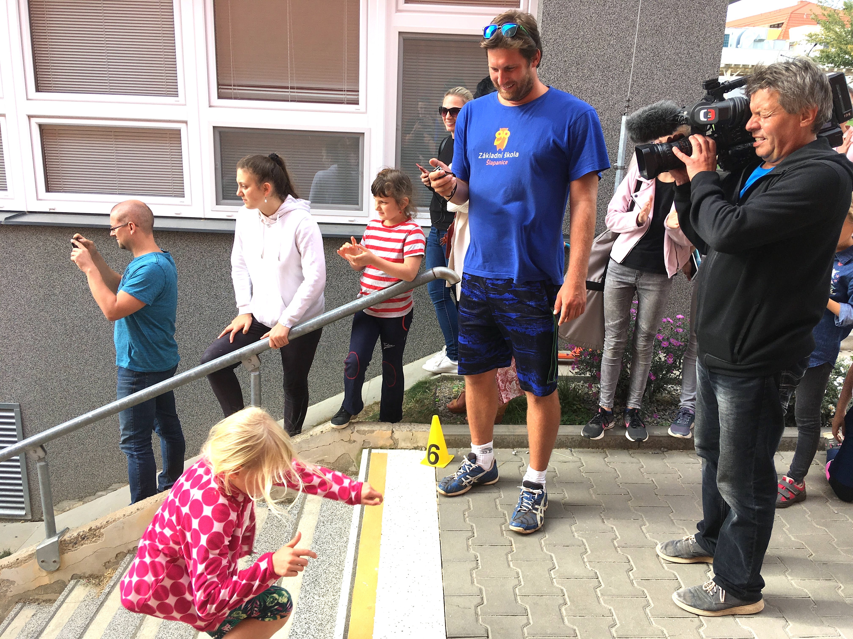


Televizní reportáž
ESSD ON CZECH NATIONAL TV CHANNEL
.
ESSD

Slide 14
BENEFITY ESSD
Kontakt s organizací typu školy, mateřské školy, sportovního klubu a jinými
Získání praxe s organizací sportovních aktivit pro děti.
Zvýšení pohybové aktivity dětí (po které všichni nejen na katedře voláme)
Možnosti vyzkoušet si novou aktivitu
sdílet s ostatními pohybový zážitek a být součástí velké evropské akce
zviditelnění školy, která o účasti na ESSD, dostane certifikát

Slide 15


ÚKOLY PRO VÁS
Kontaktovat školu (ředitel, tělocvikář)
Domluvit se, nabídnout spolupráci
Zaregistrovat školu na www.essd.eu
ESSD

Slide 16
ÚKOLY PRO VÁS
Kontaktovat školu (ředitel, tělocvikář)
Domluvit se, nabídnout spolupráci
Zaregistrovat školu na www.essd.eu
Zorganizovat pohybovou událost 25.9.2020 (sportovní den, cvičení s dětmi, společnou pohybovou aktivitu,…)
ESSD

Slide 17
ÚKOLY PRO VÁS
Kontaktovat školu (ředitel, tělocvikář)
Domluvit se, nabídnout spolupráci
Zaregistrovat školu na www.essd.eu
Zorganizovat pohybovou událost 25.9.2020 (sportovní den, cvičení s dětmi, společnou pohybovou aktivitu,…)
Napsat krátkou zprávu na www.essd.eu
ESSD

Slide 18
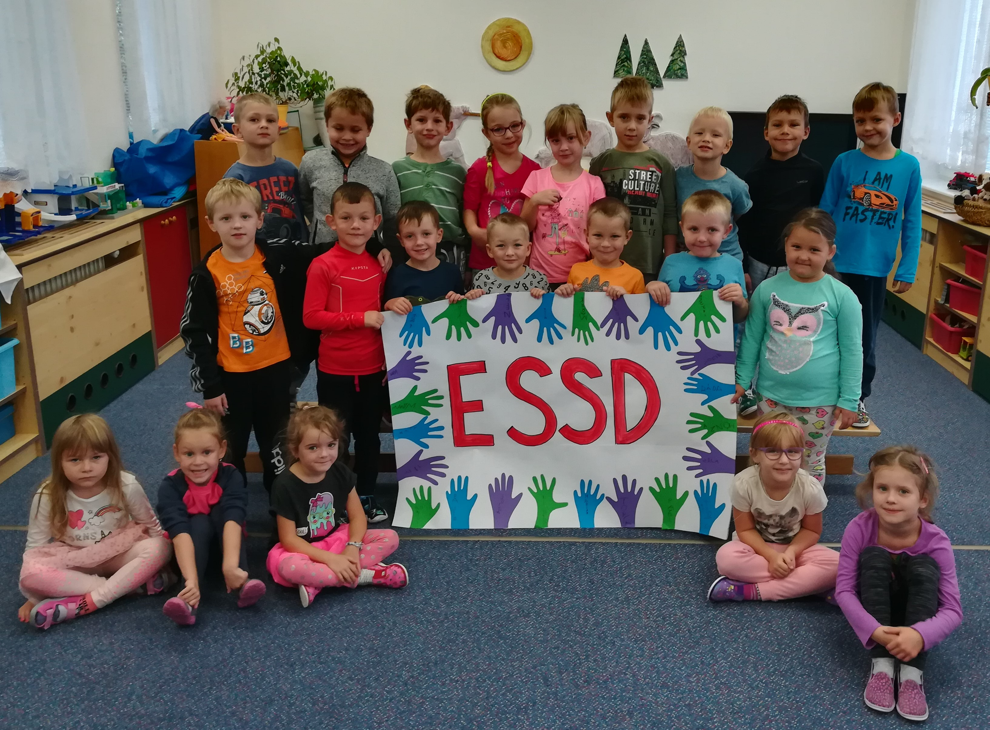


web
www.wssd.eu
facebook
www.facebook.com/essdcz

Slide 19
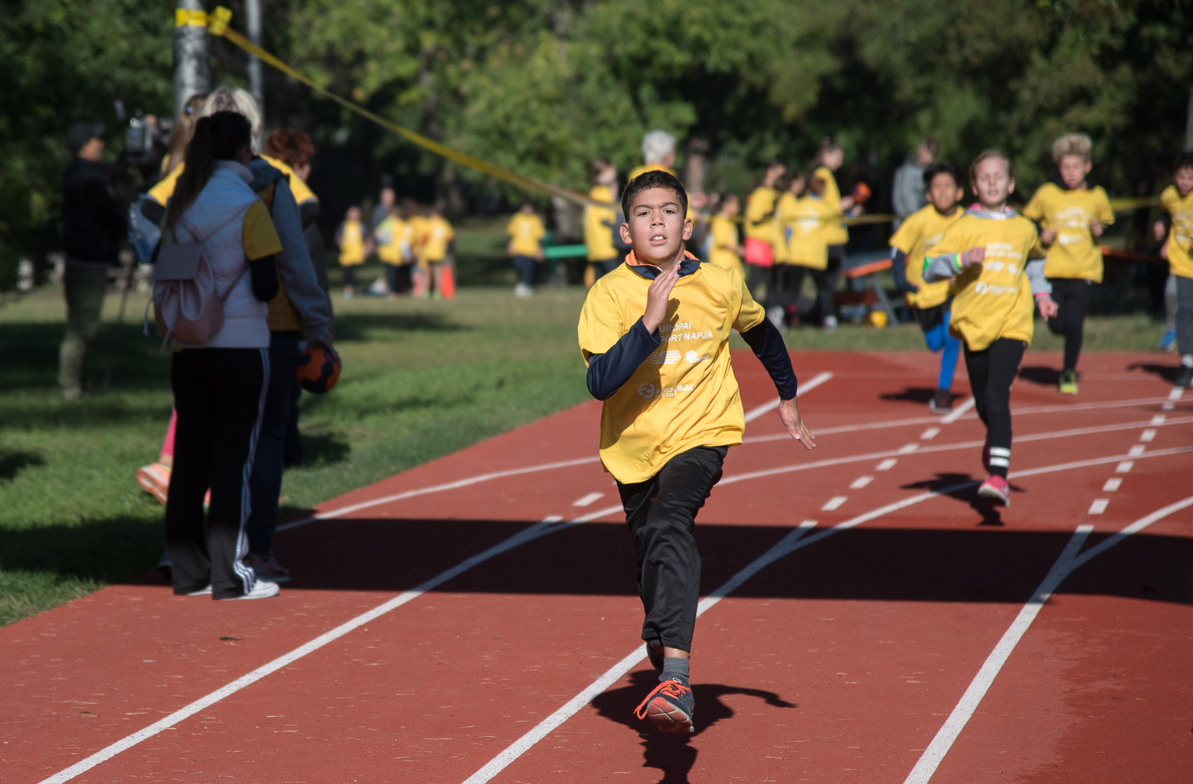
SOUHRN
Podívat se, co nabízí web, registrovat školu
Plánovat na 25. 9. 2020, nebo kolem data
Včasný kontakt se školou, plánování akce, příprava, reklama
Uspořádat sportovní den, zapojit celou školu, napsat zprávu na web

Slide 20
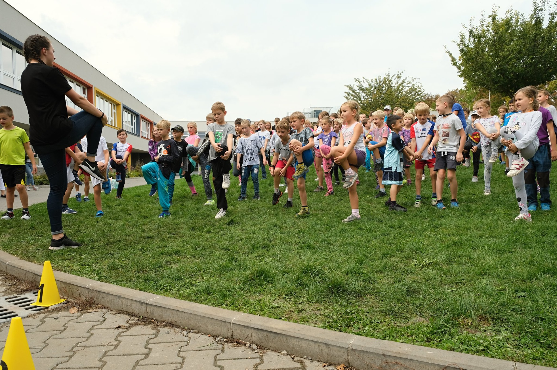

Czech Republic ESSD coordinator
Marek Trávníček
travnicek@ped.muni.cz
!! #BeActive !!
JOIN US
www.essd.eu

